Slide 1
Proje Adı: Banka Web Sitesi Öğrenci Adı ve Numarası: Emir Alkanat, 241130068 Ders Adı ve Öğretim Elemanı: Bilgisayar Programlama I, Deniz Yılmaz Tarih ve Dönem Bilgisi: 2024, 1.sınıf 2.öğretim Görsel: Bankacılık temalı bir görsel veya logo

Slide 2
Proje Özetine Giriş
Giriş (Introduction)
Projenin Amacı:
Bilgisayar programcılığı web tasarımı dersi final ödevi projesi
Hedef Kitle:
Bankacılık Müşterileri:
Bankacılık işlemlerini şube yerine internet üzerinden hızlı ve kolay bir şekilde yapmak isteyen bireyler.
Özellikle mobil uygulama ya da web tabanlı bankacılık sistemlerine ilgi duyanlar.
Dijital Bankacılıkla İlgilenenler:
Geleneksel bankacılığı kullanmaktan hoşlanmayan veya dijital dönüşüme uyum sağlamak isteyen müşteriler.
Teknolojiyi benimsemiş, interneti aktif kullanan bireyler.
Yeni Teknoloji Kullanıcıları:
Online platformlarda yeni olan ve dijital bankacılığı kullanmaya başlamak isteyenler.
Güvenlik, hız ve pratiklik açısından internet bankacılığını öğrenmeye ilgi duyan kişiler.
Genç Kitle ve Çalışanlar:
Yoğun tempoları nedeniyle şube ziyareti için zamanı olmayan çalışanlar veya öğrenciler.
Teknolojiyi sık kullanan, dijital içeriklere hızla adapte olabilen genç kesim.
Küçük İşletme Sahipleri:
Günlük bankacılık işlemlerini (havale, ödeme, hesap takibi) şubeye gitmeden kolayca yapmayı tercih eden küçük işletme sahipleri.
İnternet Bankacılığına Geçiş Yapanlar:
Güvenlik ve kullanışlılık konularında bilgi almak isteyen, online bankacılığa adım atan bireyler.
Bu hedef kitleler; dijital hizmetlere açık, yeniliklere kolay adapte olan, finansal işlemlerini hızlı ve güvenli bir ortamda gerçekleştirmek isteyenlerden oluşur. Bu sayfanın amacı, internet bankacılığı hakkında bilgi vererek hedef kitlenin farkındalığını artırmaktır.

Slide 3
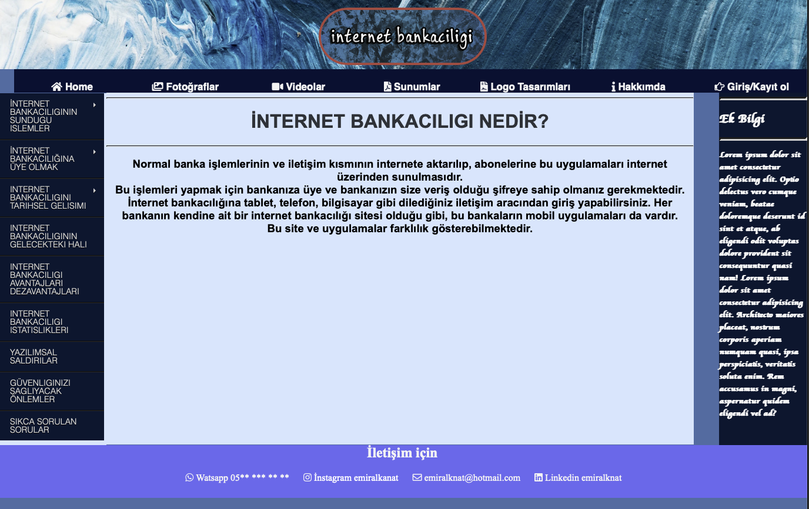
Anasayfa Gönüşü

Slide 4
Özet
HTML'de Yapılanlar:
Temel HTML Yapısı:
<!doctype html> ile HTML5 standardına uygun belge oluşturuldu.
<meta charset="utf-8"> etiketiyle Türkçe karakter desteği sağlandı.
<meta name="viewport"> ile mobil cihazlara duyarlılık eklendi.
<title> etiketiyle sayfanın başlığı "İnternet Bankacılığı Nedir?" olarak ayarlandı.
favicon simgesi eklendi.
Bölümler:
Banner: Sayfanın en üst kısmında, başlık görseli kullanıldı.
Üst Menü:
Giriş/Kayıt ol, Hakkımda, Afiş Tasarımları gibi çeşitli sayfalara yönlendiren menü oluşturuldu.
İçerik Alanı:
Sol Kısım: Navigasyon menüsü yerleştirildi.
Orta Kısım: "İnternet Bankacılığı Nedir?" başlığı ve açıklaması gösterildi.
Sağ Kısım: Yararlı linkler listesi eklendi.
Alt Menü: Sayfanın en altında, bir telif hakkı notu yer aldı.

Slide 5
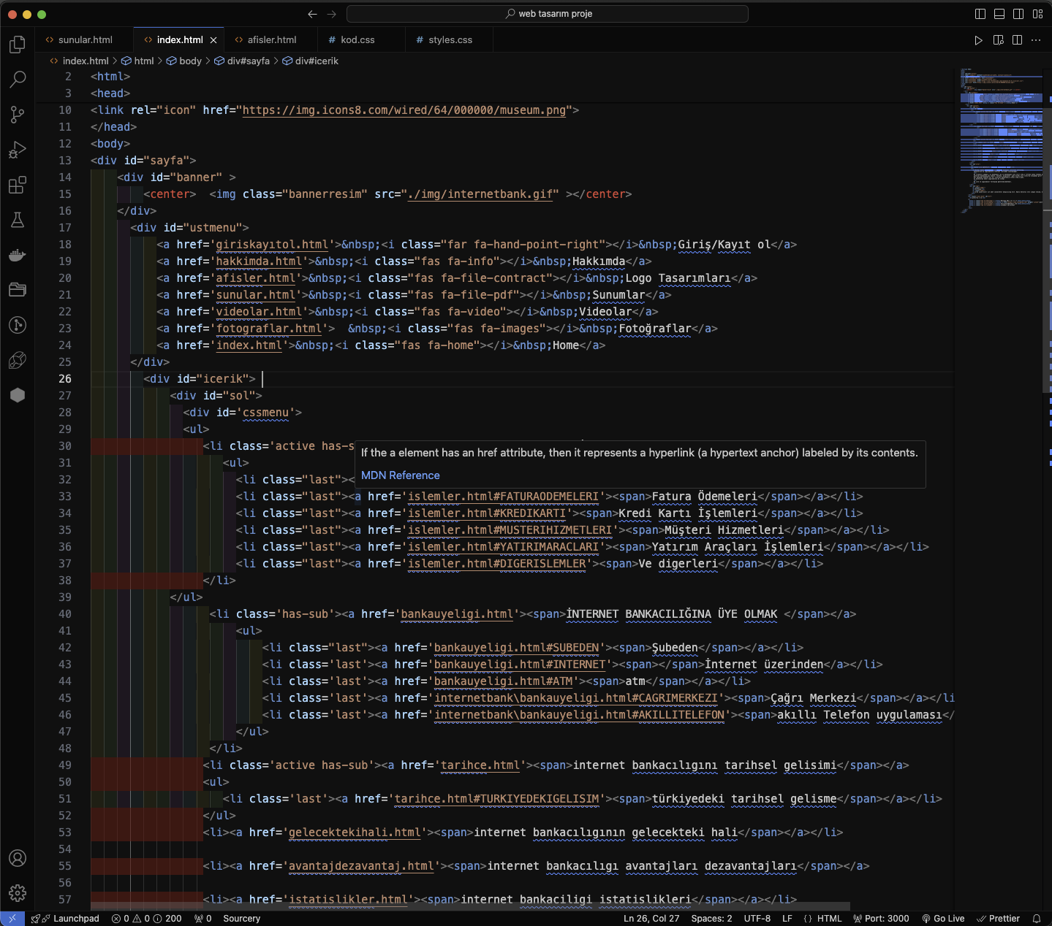

Slide 6
CSS'de Yapılanlar:
Genel Stil:
Sayfa arka plan rengi mavi tonlarında belirlendi.
bannerresim sınıfıyla görselin kenarlarına yuvarlatılmış bir çerçeve eklendi.
Bölge Düzenlemeleri:
Üst Menü:
Yatay menü için stiller ayarlandı (hover efekti ve metin büyümesi).
Sol Kısım: Sol alanın genişliği ve arka plan rengi ayarlandı.
Orta Kısım: Yazı tipleri ve içerik hizalaması için ayarlar yapıldı.
Sağ Kısım: Arka plan ve yazı renkleri belirlendi.
Alt Menü: Sayfanın en altında beyaz renkle bir telif hakkı metni eklendi.
Tablolar ve Çerçeveler:
Tablo kenarlıkları ve yazı boyutları ayarlandı.
Görsellere kenarlıklar eklendi.
Responsive (Duyarlı Tasarım):
Mobil cihazlar için (768px ve 480px'e kadar) farklı düzenleme kuralları yazıldı:
Menü öğeleri blok formatına getirildi.
Alanlar yatay yerine dikey hizaya dönüştü.
Görseller ekran genişliğine göre esnetildi.

Slide 7
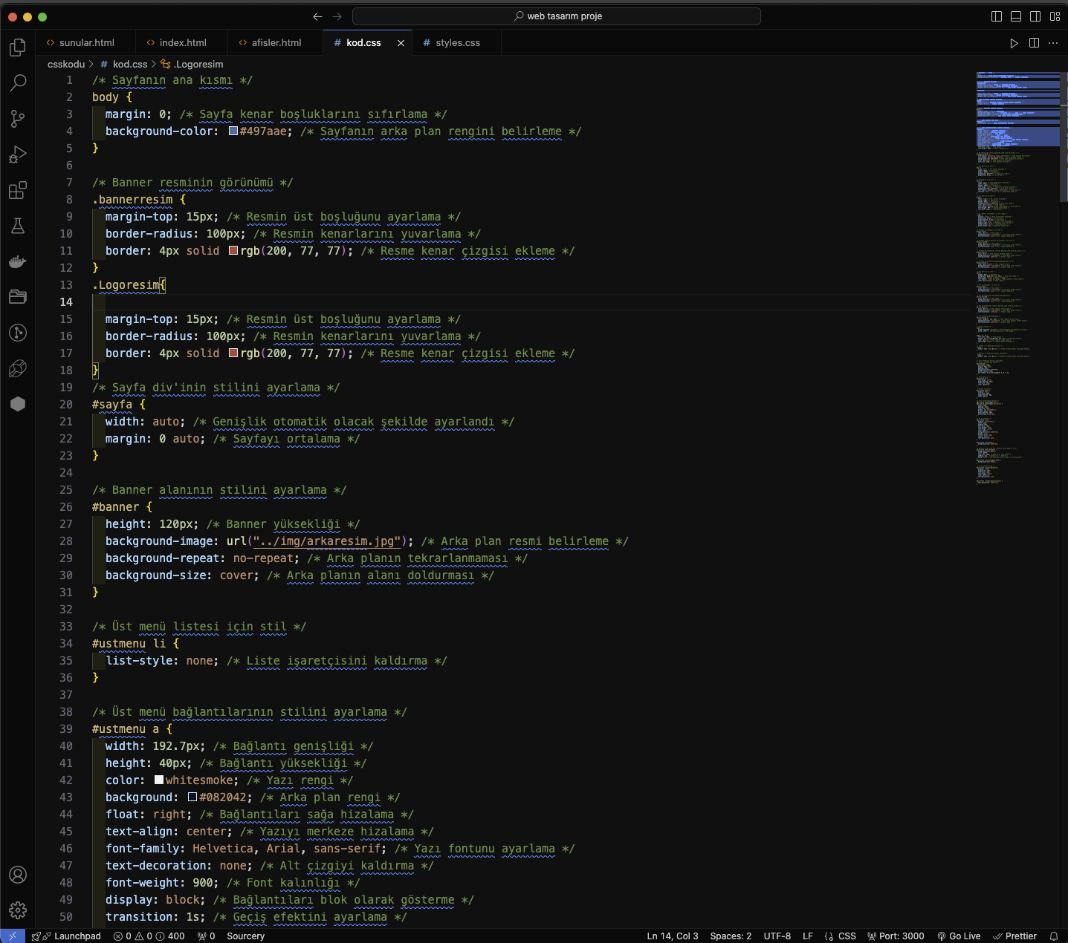

Slide 8
Zaman Planı:
1. Hafta – Hazırlık:
Projenin kapsamının netleştirilmesi ve kaynak araştırması.
Kullanıcı kitlesi ve ihtiyaçlarının belirlenmesi.
2. ve 3. Hafta – Tasarım ve İçerik Geliştirme:
Web arayüzü için ilk taslakların hazırlanması.
Bankacılık işlemleri ve güvenlik konularını kapsayan içerik üretimi.
4. Hafta – Uygulama ve Test Süreci:
Web sitesi veya sunumun oluşturulması.
Proje içeriğinin kullanıcı deneyimi açısından test edilmesi.
5. Hafta – Geri Bildirim ve Son Düzenlemeler:
Tasarım üzerinde inceleme ve iyileştirme çalışmaları.
Hedef kitle üzerinden geri dönüşler alarak eksiklerin giderilmesi.
6. Hafta – Final Sunumu:
Proje, belirtilen amaç doğrultusunda tamamlanarak sunuma hazır hale getirilir.

Slide 9
Kaynakça (References)
W3Schools. “HTML Tutorial.” https://www.w3schools.com
İcons: https://fontawesome.com/search?o=r&m=free
Kullanılan Görsel Öğeler:
İkonlar: Font Awesome'dan temin edildi.
Video:Youtube’den temin edildi.
Resimler:Google’den temin edildi.

Slide 10
Kodlama Süreci:
HTML ile temel yapı şekillendirilmiş, CSS ile renk ve düzeni tamamlanmış.
Karşılaşılan Sorunlar:
Responsive Tasarım: Flexbox ve media queries kullanılarak çözüldü.
Tarayıcı Uyumluluğu: İnternet Explorer desteği zorluğu aşıldı.
Kullanılan Teknolojiler
HTML: Web sayfa yapısı.
CSS: Sayfanın tasarım ve çizimleri.

Slide 11
Gelecek Çalışmalar ve Öneriler
Kullanıcı kayıt ve giriş sistemleri geliştirilebilir.
SEO ve hız optimizasyonu daha fazla iyileştirilebilir.
Tarayıcı testleri daha kapsamlı bir şekilde gerçekleştirilebilir.
Sonuçlar ve Değerlendirme
Mobil uyumlu blog sitesi, responsive tasarım ilkelerine uygun olarak geliştirilmiş ve kullanıcı deneyimi iyileştirilmeye çalışılmıştır. Elde edilen sayfa, hızlı yüklenmekte ve navigasyon kolaylığı sağlamaktadır.

Slide 12
Projenin Önemi:
1. Teknolojik Dönüşüme Katkı Sağlar: Günümüzde hızla gelişen dijital dünyada, internet bankacılığı kullanıcı deneyimini iyileştiren, zaman ve mekân kısıtlamalarını ortadan kaldıran önemli bir hizmettir. Bu proje, internet bankacılığını detaylı bir şekilde anlatarak bireyleri bu teknolojiyle tanıştırır.
2. Kullanıcı Bilinçlendirme ve Eğitimi: Proje, internet bankacılığının avantajları, dezavantajları, sunduğu hizmetler ve güvenlik önlemleri hakkında bilgilendirme yapar. Bu da kullanıcılara bilinçli seçimler yapma fırsatı sunar ve güvenlik risklerini azaltır.
3. Dijitalleşmeye Geçişi Destekler: Bankacılık sektöründe dijitalleşme kaçınılmazdır. Bu projeyle bireyler, dijital bankacılığa geçiş sürecini kolaylaştırabilir ve bu sistemin faydalarını kendi ihtiyaçlarına göre öğrenebilir.
4. Güvenlik ve Risk Yönetimi: Proje, kullanıcıların sıkça karşılaşabileceği siber saldırılar ve dolandırıcılık olaylarına karşı alınması gereken önlemleri detaylı bir şekilde aktarır. Böylece bireylerin hem kişisel hem de finansal verilerinin güvenliği sağlanır.
5. Erişim Kolaylığı: Bankacılık hizmetlerinin, kullanıcılar için daha erişilebilir ve kullanılabilir olması bu projenin önemli bir parçasıdır. Hedef kitle, zaman ve mekân bağımsız işlem yapabilmenin kolaylıklarını öğrenir.
6. İş ve Kişisel Yaşamda Zaman Tasarrufu: İnternet bankacılığı, bankaya gitme ihtiyacını ortadan kaldırarak kullanıcılara önemli ölçüde zaman kazandırır. Proje, bireylerin bu avantajları daha iyi anlamalarını sağlar.
7. Ekonomik ve Çevresel Fayda: Kağıt kullanımını azaltan ve şube ziyaretlerini minimuma indiren internet bankacılığı, çevre dostu bir çözüm sunar. Proje, bu yönüyle sürdürülebilirliğe de katkı sağlar.

Slide 13
Gereklilikler:
Teknik Gereklilikler:
İnternet bankacılığı için güvenli bağlantıların (SSL, HTTPS) ve iki faktörlü doğrulamanın önemi.
Kullanıcı dostu bir arayüz geliştirme.
Uygulamaların güvenilir testlerden geçirilmesi.
Eğitsel Gereklilikler:
Yeni kullanıcılar için kılavuzlar ve videolar.
Güvenlik önlemleri hakkında rehberlik sağlayacak materyaller.
Araç ve Kaynaklar:
HTML tabanlı bir web uygulaması veya görsel eğitim içeriği.
Bankacılık işlemleri için vaka analizleri ve araştırmalar.

